Slide 1
MINISTÉRIO DA ECONOMIA
Secretaria Especial do Tesouro e Orçamento
Secretaria de Orçamento Federal
Elaboração do Projeto de Lei Orçamentária de 2023 - PLOA 2023
Abertura da Proposta Quantitativa do PLOA 2023
Orientações para os Órgãos Setoriais do Sistema de Planejamento e de Orçamento Federal
Orçamentos Fiscal e da Seguridade Social da União
Julho de 2022

Slide 2
Roteiro
Cronograma;
Orientações Gerais;
Elaboração da Proposta; e
Documentação e Canais de suporte.

Slide 3
Cronograma: Processo geral
A Portaria SOF/ME nº 2929, de 4 de abril de 2022, estabelece procedimentos e prazos para elaboração do PLOA.
Referenciais monetários
1º de julho
Captação da proposta e da restrição
Até a 15/jul
Instâncias superiores (JEO)
Ajuste da proposta
8/ago a 12/ago
Análise, discussão e ajustes
18/jul a 1/ago
Poder Executivo
OS e UO
OS e SOF
Todos os órgãos do Poder Executivo, EXCETO FCDF¹;
Somente os órgãos em que for necessário ajustes a partir de decisões superiores, quanto à atualização de limites e de diretrizes alocativas;
Poderes Legislativo, Judiciário, MPU e DPU
Referenciais monetários
Até 15 de julho
Captação da proposta
15/jul a 12/ago
OS e UO
Prazos de acordo com LDO/PLDO 2023;
Uma única fase de captação;
¹ Limite do FCDF será divulgado até 29 de julho, com captação até 12 de agosto;
A captação de despesas obrigatórias observa processo específico, podendo inclusive sofrer ajustes de ofício;

Slide 4
Cronograma: processos específicos
Proposta Qualitativa
  Envio da Proposta Qualitativa para a SOF: até 7 de julho;
  Com avaliação prévia da SOF, poderão ser realizados ajustes posteriores, caso em decorrência de discussão com a SOF ou em razão de decisões supervenientes da Proposta Quantitativa;
Captação do SAOC:
  Captação das informações relativas à Dívida Contratual, no módulo SAOC: 11 de julho a 5 de agosto;
  Obs: prazo final para autorização de carta-consulta de operação de crédito externa junta ao COFIEX: 15 de julho;
Informações complementares ao PLOA:
Captação das Informações Complementares: 8 a 31 de agosto;
Atualizações indicadas por demanda pelos órgãos setoriais, conforme PLOA enviado: até 5 de setembro;

Slide 5
Cronograma: processos específicos
  Captação de Informações sobre Projetos:
    Captação das informações referentes a projetos orçamentários em módulo específico no SIOP:
      Poder Executivo: 8 a 12 de agosto; e
      Poderes Legislativo e Judiciário, MPU e DPU: 15 de julho a 12 de agosto;
    Preenchimento obrigatório para todas as ações do tipo projeto, no nível do subtítulo, independente do valor;
    Projeções serão captadas e constarão dos Volumes do PLOA, obedecida a coerência entre valor total, executado, orçado e projetado;
    Manual de preenchimento do módulo será atualizado e disponibilizado aos órgãos na página de referência do PLOA na primeira quinzena de julho;
Demais:
  Demais processos de captação não citados neste material possuem dinâmica e prazos específicos, avaliar a Portaria SOF/ME nº 2929, de 4 de abril de 2022, que estabelece procedimentos e prazos para elaboração do PLOA.
  OBS: Reforço de orientação sobre Despesas com conservação e manutenção
    Atentar para a implementação da orientação aos setoriais que as dotações de conservação e manutenção do patrimônio da União sejam se identificadas em PO específico, conforme orientação do RPO.

Slide 6
Cronograma: Despesas com pessoal, pensões e Benefícios
Despesas Com Pessoal, Benefícios E Pensões Do Executivo
  Propostas da folha contratada serão carregadas nos SIOP pela SOF, nos momentos UO, OS e OC;
  Despesas para novo concursos, contratações temporárias e movimentação de pessoal, ACT, PDV e contratação de estatais, criação de cargos, reajustes de pessoal e de benefícios, serão alocadas posteriormente, após avaliação da SGP, SESGES e SEST, e aprovação da JEO;
Despesas Com Pessoal, Benefícios E Pensões Dos Demais Poderes
  Propostas NÃO SERÃO carregadas nos SIOP pela SOF. Os órgãos setoriais farão a TODA captação
  O limite para os detalhamentos serão os valores do PLOA 2022 para pessoal primária e financeira, benefícios e pensões.;
  Se necessário, os setoriais DEVEM SOLICITAR REMANEJAMENTO DOS LIMITES, por mail, até o dia 2 dias úteis antes do encerramento da captação;
FCDF
  Propostas NÃO SERÃO carregadas nos SIOP pela SOF. O ME fará a TODA captação;
  Ofício será encaminhado até 29 de julho, com captação até 12 de agosto;
  Limites e demais orientações constarão do ofício;

Slide 7
Cronograma: Despesas com pessoal, pensões e Benefícios
Anexo V –
  Nova funcionalidade no SIOP captar informações dos DEMAIS PODERES, FCDF, DEFESA
  As demais informações do Poder Executivo, serão incluídas em conjunto pela SOF, SEGES e SGP
Informações complementares de benefícios
  Nova funcionalidade no SIOP captar informações dos DEMAIS PODERES, FCDF, DEFESA, quanto ao número de beneficiários, custo médio e valor per capita, número e da data do ato legal autorizativo do referido valor per capita;
  As demais informações do Poder Executivo, serão incluídas em conjunto pela SOF e SGP
SERÃO ENCAMINHADAS INFORMAÇÕES DETALHADAS POSTERIORMENTE

Slide 8
Diretrizes Gerais: alocação de recursos
Atentar para as diretrizes/regras do PLDO-2023 e das demais orientações técnicas, em especial a observância:
das Metas e prioridades: as despesas primárias obrigatórias e as de funcionamento dos órgãos e os investimentos plurianuais em andamento;
da necessidade de refletir o planejamento e prioridades do órgão, bem como qualidade do gasto, dada a restrição orçamentária;
da necessidade de considerar as informações sobre execução física das ações, e os resultados de avaliações e do monitoramento de políticas e programas;
das diretrizes específicas destacadas nos ofícios dos órgãos;
da discriminação de certas despesas em categorias de programação específicas;
da proporção mínima para a continuidade dos investimentos em andamento;
das vedações de destinação de recursos para atender as determinadas despesas;
das condições para inclusão de ações e subtítulos novos ;
das regras de transferências ao setor privado;
das demais orientações comunicadas, constantes no Roteiro de análise qualitativa para o PLOA 2023 e no MTO;

Slide 9
Orientações Gerais: Integração entre avaliação e elaboração
Desde a LDO-2020, exige-se que a elaboração da proposta considere as informações sobre a execução física das ações orçamentárias, e os resultados de avaliações e monitoramento de políticas públicas e programas de governo.
A partir da emenda à Constituição nº 109 de 2021, imputa-se à administração pública o dever de realizar e divulgar a avaliação das políticas públicas na forma da lei, cabendo às leis orçamentárias observarem, no que couber, os resultados dessas avaliações (art. 37, §16, e art. 165, § 16, da CF).
Dessa forma, as Unidades e Órgãos devem considerar essas informações na elaboração das propostas qualitativa e quantitativa;
SOF consolidou alguns dos principais resultados de execução física e de avaliações na seguinte página: https://www1.siop.planejamento.gov.br/siopdoc/doku.php/ploa:insumos_avaliacoes
Constam da página, produtos relevantes sobre:
  Painel do acompanhamento físico-financeiro;
  Resultados intermediários e monitoramento do Plano Plurianual 2020-2023;
  Avaliações do Conselho de Monitoramento e Avaliação de Políticas Públicas (CMAP);
  Encaminhamos, também em anexo aos ofícios de referenciais, os Boletins de Monitoramento do PPA 2020-2023 (ano base 2021), com informações sobre o desempenho dos programas finalísticos sob responsabilidade desse Órgão Setorial.
  Caso o órgão considere que alguma meta ou resultado intermediário teve desempenho insatisfatório, recomenda-se avaliar, no âmbito da elaboração da proposta orçamentária, medidas a serem tomadas para melhorar o resultado, em observância ao previsto no § 16 do art. 165 e §16 do art. 37 da Constituição Federal, no inciso III do art. 16 do PLDO 2023 e no inciso III do art. 3º da Portaria SOF/SETO/ME nº 2.929/2022, visando alcançar os objetivos e metas estabelecidos no PPA, como por exemplo: realocação de recursos entre áreas do órgão; revisão do desenho e marco legal da política pública; revisão da forma de implementação, entre outras.

Slide 10
Orientações Gerais: Investimento em andamento
A proporção mínima de recursos que o órgão setorial do Poder Executivo deve alocar em investimentos em andamento;
Proporção calculada do total das despesas primárias discricionárias classificadas com RP 2 do órgão, em dotações classificadas no GND 4 – Investimentos de ações do tipo projeto, qualificadas como em andamento, nos termos do § 1º do art. 20 do PLDO-2023
  Art. 20. ...
  § 1º Entende-se como projeto ou subtítulo de projeto em andamento aquele cuja execução financeira, até 30 de junho de 2022:
  I - tenha ultrapassado vinte por cento do seu custo total estimado; ou
  II - no âmbito dos Orçamentos Fiscal e da Seguridade Social, seja igual ou superior a R$10.000.000,00 (dez milhões de reais), desde que tenha sido iniciada a execução física.

Slide 11
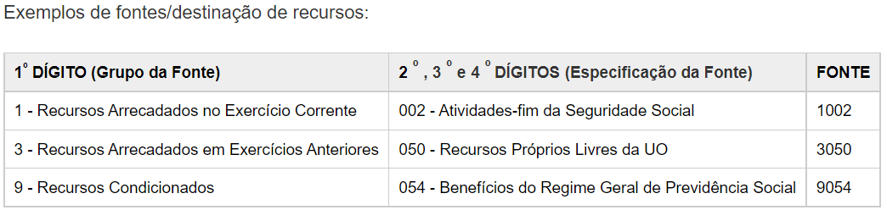
Orientações Gerais: Nova Classificação de Fontes/Destino de Recursos
Recomendação MPU para padronização de fontes de transferências da União.
CTCONF e Grupo de Trabalho para padronização
Proposta de padronização que vai além da recomendação do MPU, a fim de aperfeiçoar e corrigir a classificação vigente
Edição de Portaria, estabelecendo nova classificação;
3

Slide 12
Orientações Gerais: Nova Classificação de Fontes/Destino de Recursos
Premissas da Nova Classificação por Fontes/Destino de Recursos:
Cada receita arrecadada (código NR) possui normas específicas de aplicação:
  quem deverá aplicá-la (qual UO); e/ou
  qual atividade estatal (qual despesa) será financiada por essa receita.
Normalmente, uma mesma atividade estatal (Ação na despesa) recebe recursos de diferentes receitas (diferentes NRs);
Assim, as receitas de cada UO, devidamente codificadas em NRs, são agrupadas por “blocos” com regras de aplicações/vinculações similares;
Esse agrupamento é chamado de “Fonte/Destino de Recursos”, sendo:
  1 código fonte/destino por cada vinculação existente, eliminando as atuais fontes “coringa”
  vinculações iguais mapeadas no mesmo código, mesmo que provenientes de origens (NRs) diferentes

Slide 13
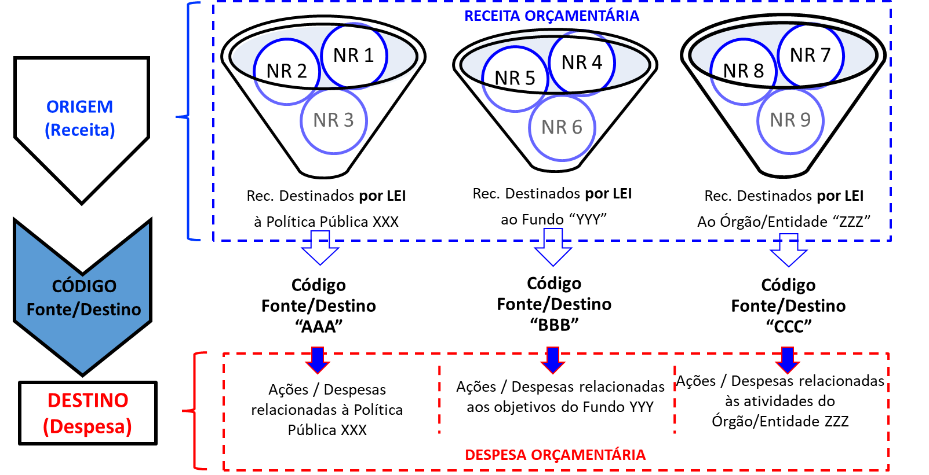
Orientações Gerais: Nova Classificação de Fontes/Destino de Recursos
Lógica de Formação do código Fonte/Destino:
A natureza de receita orçamentária busca identificar a origem do recurso segundo seu fato gerador.
A fonte/destinação de recursos possui a finalidade precípua de identificar o destino dos recursos arrecadados de acordo com a norma, podendo ter destinação vinculada e não vinculada.
Uma “Fonte/Destinação de Recursos” trata de um agrupamento de receitas que possui as mesmas normas de aplicação, servindo de instrumento de gestão da receita e da despesa, ao assegurar a norma de aplicação de recursos seja respeitada no financiamento das despesas.

Slide 14
Elaboração da Proposta: fontes/destinação de recursos
Sobre as Fontes utilizadas na captação da Proposta:
  A proposta setorial detalhará, nos termos da legislação vigente, as despesas a serem custeadas com as fontes de recursos mencionadas no ofício de divulgação do referencial monetário disponibilizado para cada órgão;
  Para despesas não contempladas com recursos das fontes listadas no referencial monetário, deverá ser utilizada a fonte de recursos 1499 – Recursos a Definir;
  Compete a cada órgão a distribuição das fontes de recursos próprias e vinculadas, a partir do referencial monetário divulgado.
  O eventual saldo não apropriado será alocado pela SOF, observadas as vinculações legais, ou constituirá reserva de contingência das unidades orçamentárias correspondentes.
Observar o novo código de fontes, conforme Portaria SOF/ME nº 14.956/2021 e suas alterações;

Slide 15
Elaboração da Proposta: Lançamento
Lançamento da Proposta Orçamentária deverá ser realizada no SIOP, por “Tipo de Detalhamento”, segundo a estrutura programática da despesa da proposta qualitativa, com base nos referenciais monetários; (Ver: Criação e Edição de Propostas; Edição em Lote de Propostas (uso de planilhas));
O SIOP controla limites gerais, por tipo de detalhamento e das fontes/destinação de recursos a serem detalhadas pelos Setoriais, de acordo com ofícios de divulgação dos referenciais;
Cabe ao Órgão Setorial a configuração de janelas de trabalho para as Unidades Orçamentárias, bem como ajuste dos limites; (Ver: Janelas de Trabalho, Módulo de Limites);
Detalhamento da proposta deve-se dar mínimo até o nível de elemento de despesa;
Detalhamento em nível de subelemento de despesa os gastos previstos com tecnologia da informação em atendimento ao “Inciso XIV do Anexo I - relação das ações e respectivos subtítulos, discriminada por órgão e unidade orçamentária, nos quais serão apropriadas despesas de tecnologia da informação, inclusive hardware, software e serviços”, utilizando a relação constante da tabela 9.2.5 – Despesas com Tecnologia da Informação – do Manual Técnico de Orçamento – MTO-2023;

Slide 16
Elaboração da Proposta: campo de restrição
Juntamente com o preenchimento da proposta, o órgão Setorial terá a oportunidade de registrar no módulo quantitativo, especificamente no campo “Restrição”, o valor correspondente a políticas ou programas de governo que não foram eventualmente contemplados em razão do espaço fiscal insuficiente
  O Órgão Setorial poderá autorizar o lançamento da "Restrição“ por suas Unidades Orçamentárias.
  Ressalta-se que para que tal registro seja considerado na análise da SOF, este deverá ser ratificado por meio de Ofício do Ministro da Pasta e/ou do Secretário Executivo ou equivalente, em até dois dias úteis após o envio da proposta orçamentária do Órgão à SOF.
  A divergência entre “restrição” indicada na proposta setorial e ofício encaminhado trará prejuízo à apreciação da informação por instâncias superiores;
  Somente será considerada a “restrição” enviada pelos OSs se a proposta orçamentária tiver sido integralmente preenchida, em relação ao referencial informado e detalhamento exigido.

Slide 17
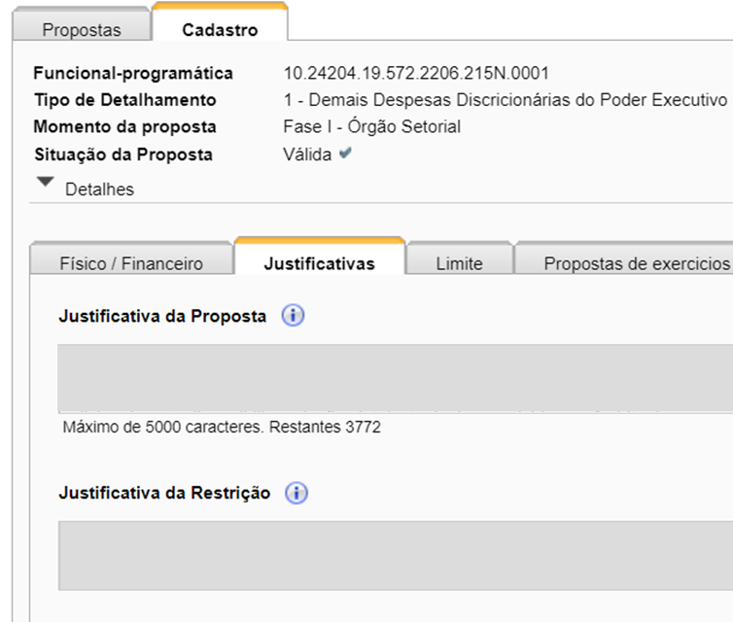
Elaboração da Proposta: Fundamentação da Proposta
A proposta no nível do subtítulo, deverá ser acompanhada pela Justificativa da Proposta e Justificativa da Restrição, se houver;
Justificativa da Proposta deve explicar a necessidade de recursos constante da proposta quantitativa.
    Para tanto, apresentar a memória de cálculo de modo a evidenciar a relação entre as necessidades mapeadas, a metodologia para aferição da meta física planejada e a orçamentação dos valores alocados na proposta.
Justificativa da Restrição deve explicar a necessidade de recursos adicionais, apresentando a memória de cálculo, fundamentando o motivo da restrição e como será aplicada a dotação pleiteada, incluindo os resultados esperados.

Slide 18
Elaboração da Proposta: Envio
Antes do envio da Proposta, cabe aos Órgãos Setoriais e Unidades Orçamentárias a execução e análise da lista de verificação da proposta quantitativa, utilizando de subsídio adicional (em SIOP/LOA/Quantitativo/Lista de Verificação);
O envio da proposta orçamentária setorial deverá ser realizado pelo Subsecretário de Planejamento, Orçamento e Administração, ou autoridade equivalente, ou a quem foi delegada a competência para tal ato de gestão orçamentária do Órgão, por meio do SIOP, devendo ser atribuído à referida autoridade, para esse fim, o papel de "Tramitador - Órgão Setorial - 65 (Papel)", pelo cadastrador local do órgão setorial.
Após o envio da proposta, ainda será possível visualizar a proposta encaminhada, mas não mais será possível sua edição;
É possível acompanhar o momento da proposta por meio da funcionalidade "Andamento" do Menu Quantitativo no SIOP;

Slide 19
Documentação e Canais de suporte
Documentação​
MTO on-line, edição 2023
https://www1.siop.planejamento.gov.br/mto/doku.php/mto2023​
Página do processo (relação de todos os documentos e guias de uso do SIOP):​
https://www1.siop.planejamento.gov.br/siopdoc/doku.php/ploa:inicio_ploa​
​Canais de Suporte​
Discussão da programação quantitativa ou de aspectos metodológicos: entre em contato com a Subsecretaria de Programas responsável pelo acompanhamento do orçamento do seu órgão, ou pelas Coordenações-Gerais de Avaliação da Receita Pública e de Despesas com Pessoal e Sentenças da SOF, em se tratando de receitas ou de despesas com pessoal e benefícios, respectivamente;
Questões gerais sobre o processo e metodologia: ploa@economia.gov.br​
Atendimento sobre SIOP: https://www.siop.gov.br/atendimento/ ​
CAMPO: “JUSTIFICATIVA DA PROPOSTA”

Slide 20
Obrigado

